Slide 1
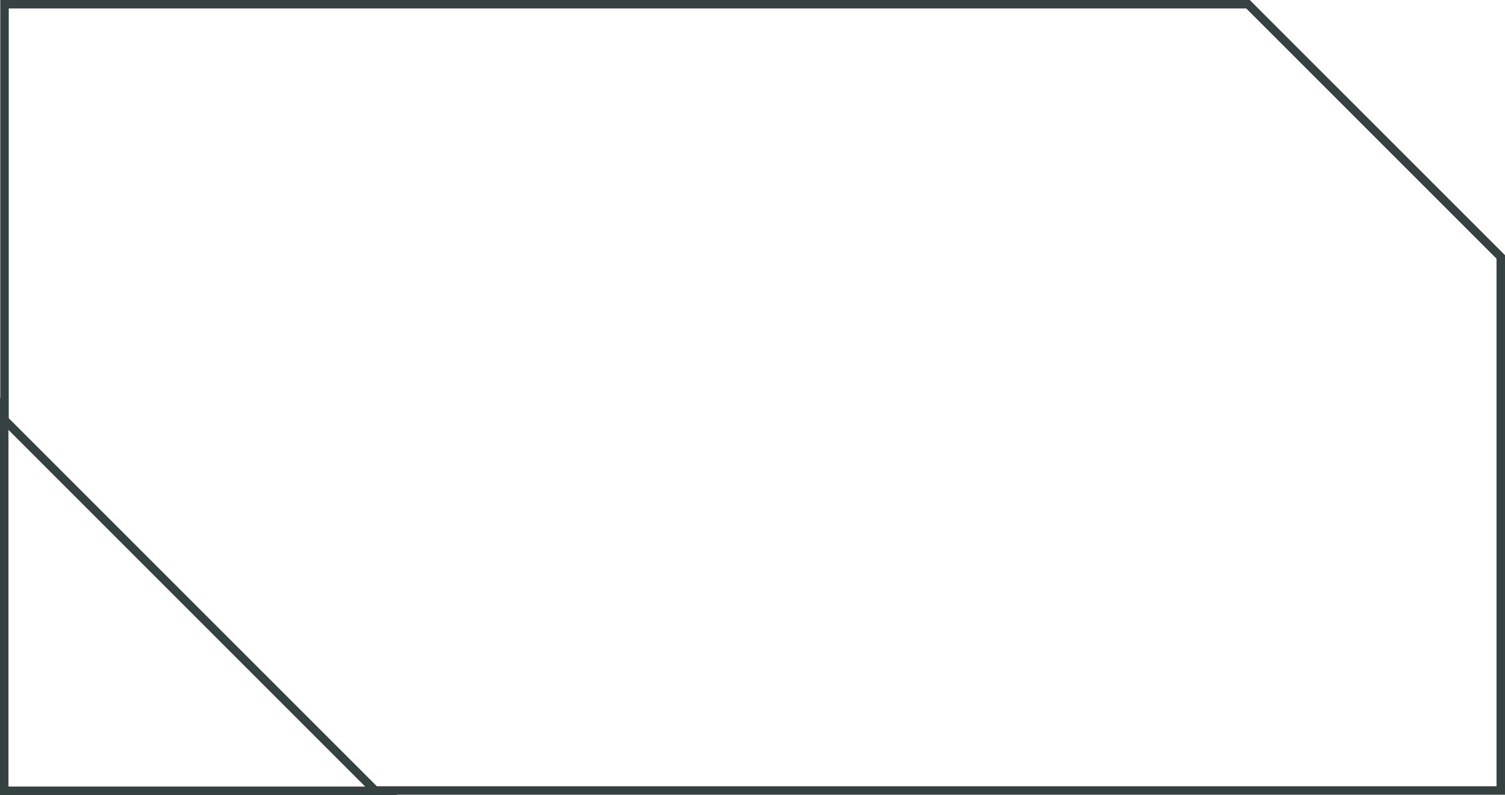



Construye un sensor de proximidad
11 de abril de 2022
Taller de electrónica básica
Notes:
Portada con foto

Slide 2


PRECAUCIÓN
TENER MUCHO CUIDADO AL CONECTAR LOS COMPONENTES, YA QUE UNA CONEXIÓN INCORRECTA PODRÍA DAÑAR SU COMPUTADOR.
Construye un sensor de proximidad
Notes:
https://www.arduined.eu/ch340-windows-10-driver-download/#google_vignette

Slide 3

CREDENCIALES:
SSID: UACH_14000_IoT CONTRASEÑA: UACH14000
Construye un sensor de proximidad
Notes:
https://www.arduined.eu/ch340-windows-10-driver-download/#google_vignette

Slide 4
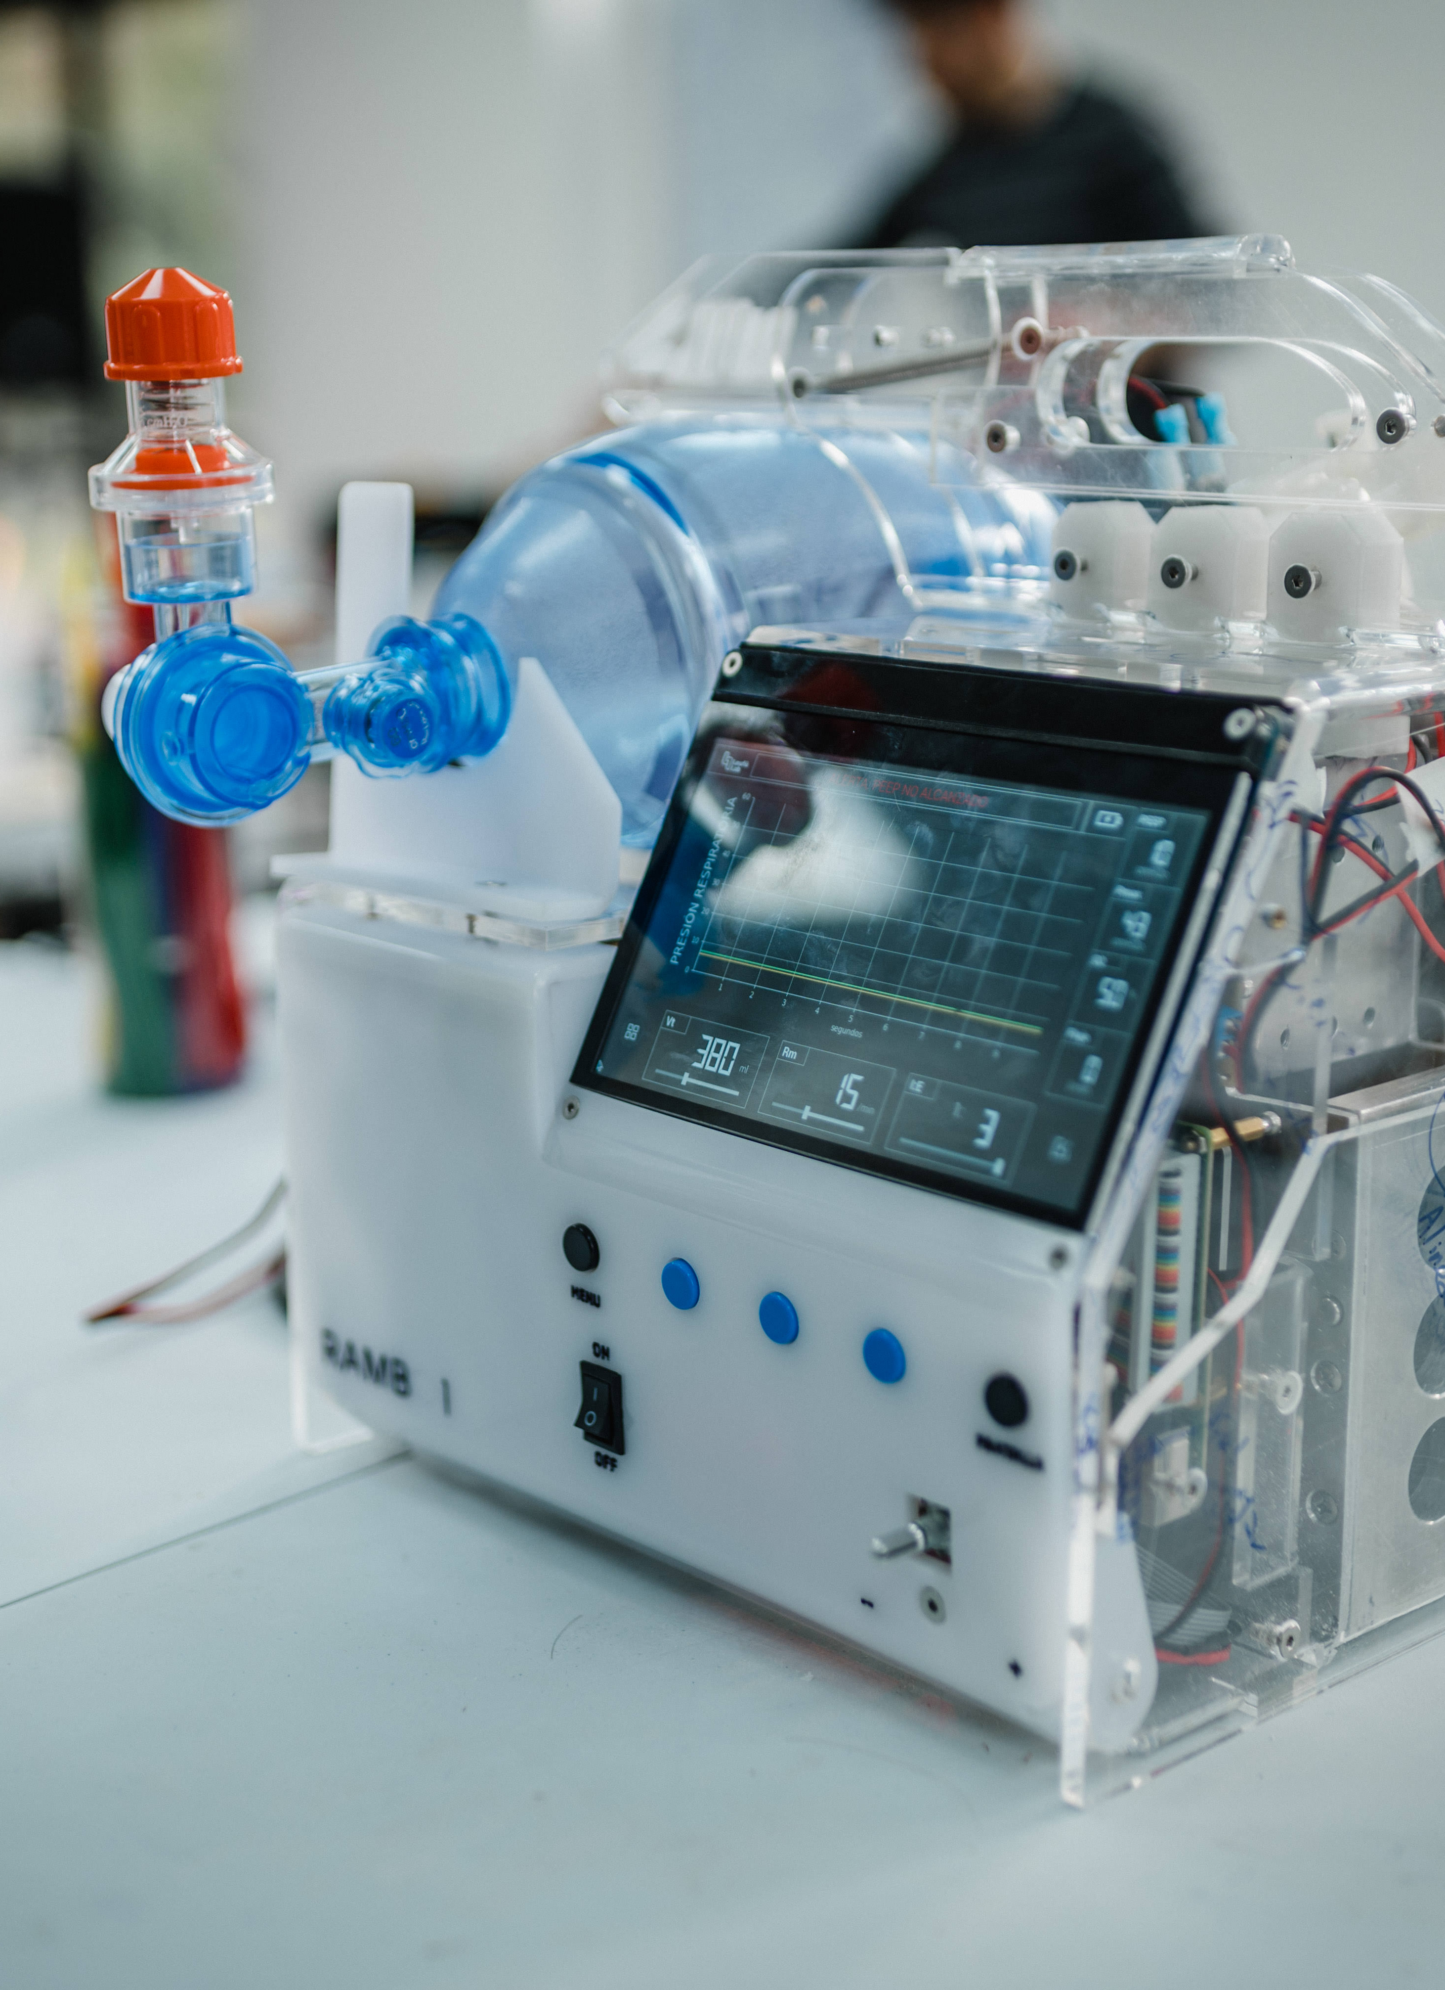
Objetivos de la sesión
Familiarizarse con el entorno de Arduino
Hardware y cableado
Arduino IDE
Driver CH340G
Software (sintaxis y procesos)
Condiciones “If” y ciclos “For”
Entradas y salidas digitales
Construye un sensor de proximidad
Notes:
https://www.arduined.eu/ch340-windows-10-driver-download/#google_vignette

Slide 5
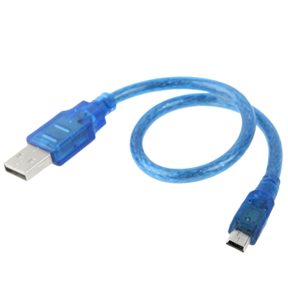
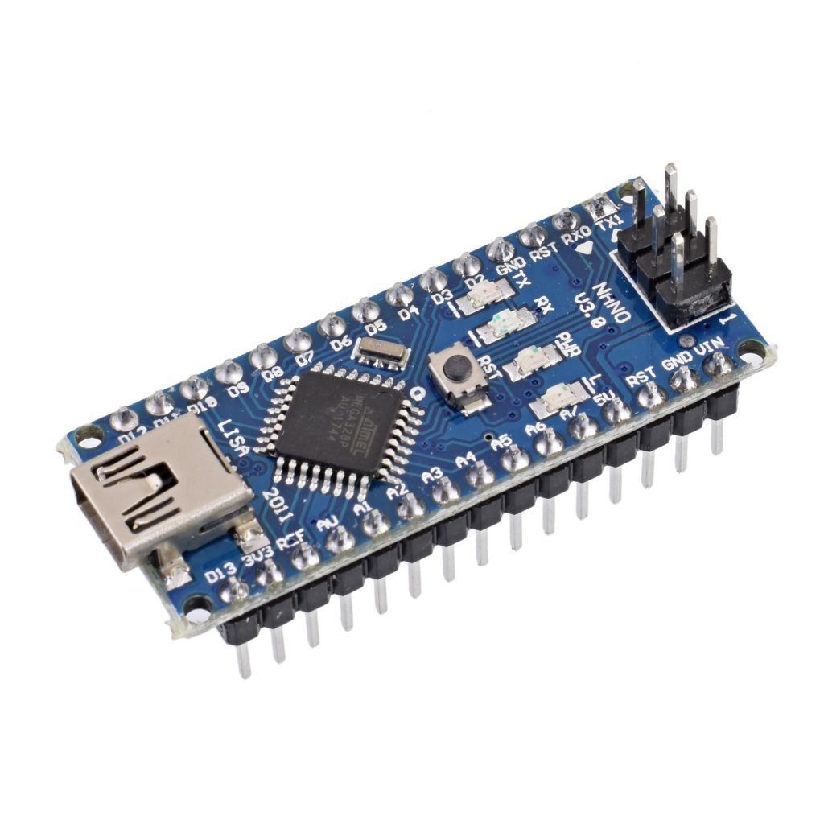
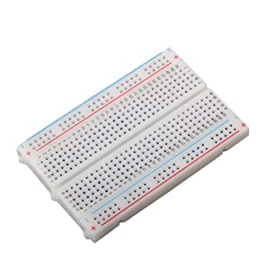
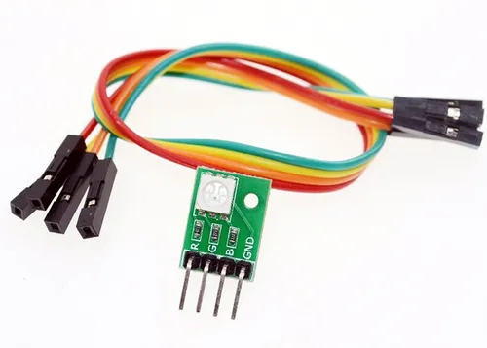
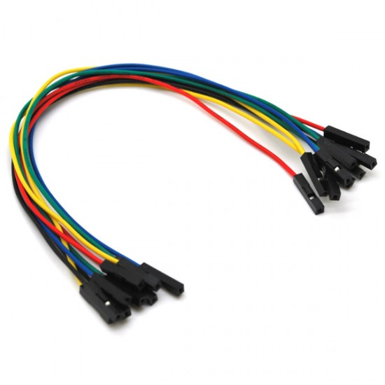
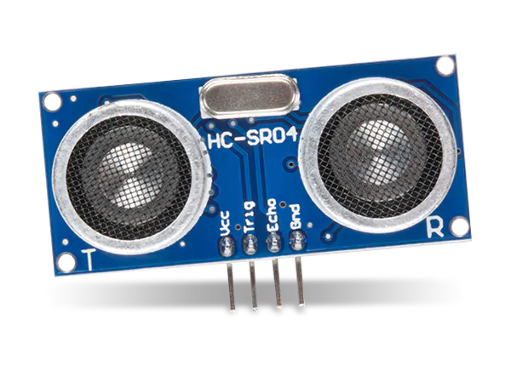
Materiales para la sesión
1 placa Arduino Nano
1 protoboard
1 módulo RGB
Cables
1 sensor ultrasónico HC-SR04
1 cable USB mini
1 computador con Arduino IDE
Códigos:
https://github.com/christian-leufulab/build_proximity_sensor.git
Construye un sensor de proximidad

Slide 6
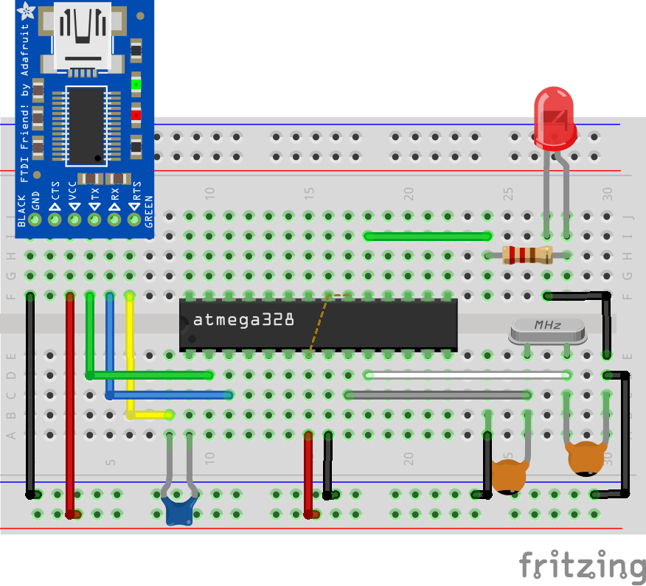
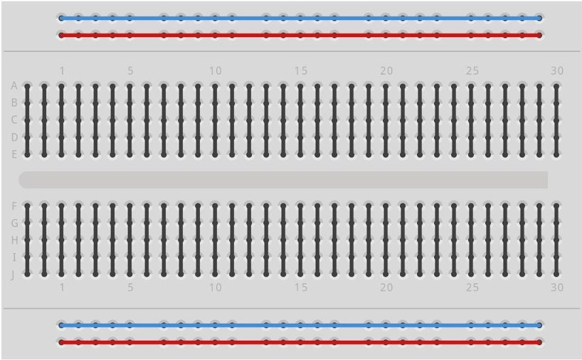
Funcionamiento de una protoboard o tablero de circuitos
Líneas rojas: Alimentación (+)
Líneas azules: Alimentación (-)
Líneas negras: Componentes
Construye un sensor de proximidad

Slide 7




ACTIVIDADES
Secuencia LED
¿Cómo controlar salidas digitales?
Funcionamiento RGB
¿Cómo controlar salidas analógicas?
Principio de trabajo del sensor ultrasónico
Alarma de proximidad LED
¿Cómo controlar salidas mediante entradas?
Construye un sensor de proximidad

Slide 8
Secuencia LED
01
Construye un sensor de proximidad
Notes:
Portada con foto

Slide 9
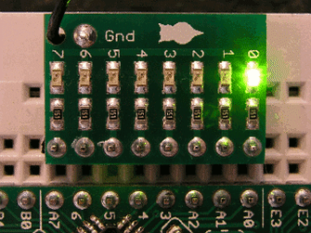
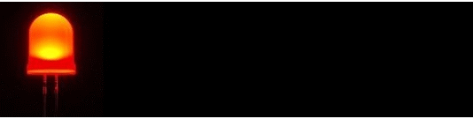
Secuencia LED
Definir salidas digitales
Utilizar temporizadores
Controlar salidas digitales
Construye un sensor de proximidad

Slide 10
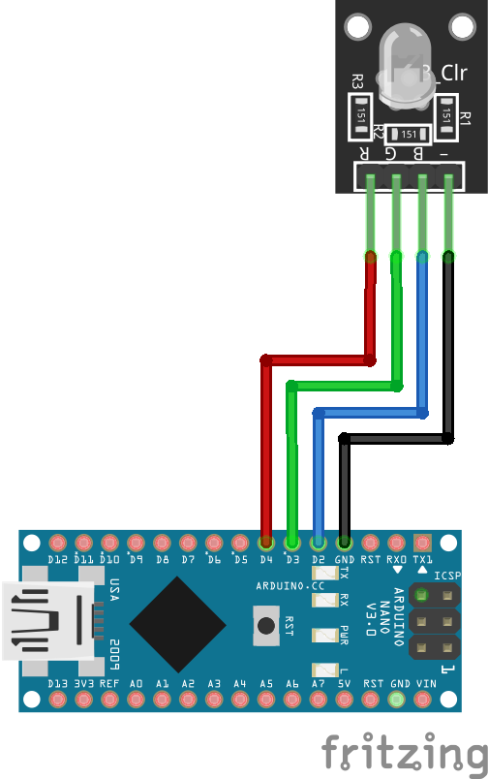
Secuencia LED
Definir salidas digitales
Utilizar temporizadores
Controlar salidas digitales
Construye un sensor de proximidad

Slide 11
Funcionamiento RGB
02
Construye un sensor de proximidad
Notes:
Portada con foto

Slide 12
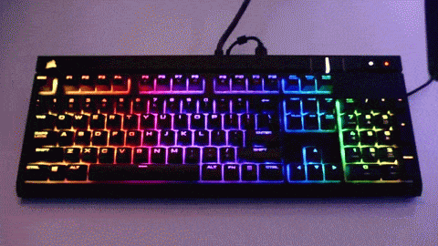
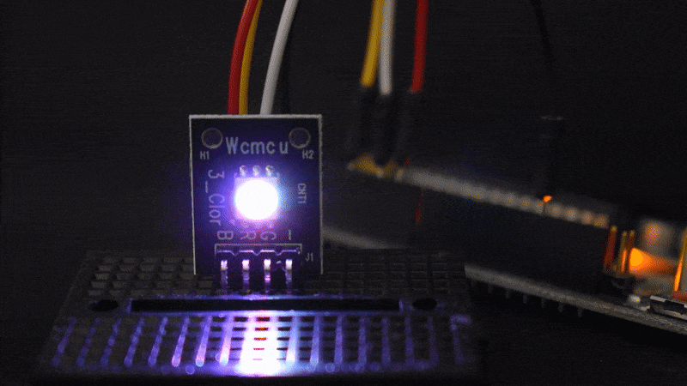
Funcionamiento RGB
Controlar salidas analógicas
analogWrite
PWM → Modulación por ancho de pulso
Construye un sensor de proximidad

Slide 13
Funcionamiento RGB
Controlar salidas analógicas
analogWrite
PWM → Modulación por ancho de pulso
Construye un sensor de proximidad

Slide 14
Sensor ultrasónico
03
Construye un sensor de proximidad
Notes:
Portada con foto

Slide 15
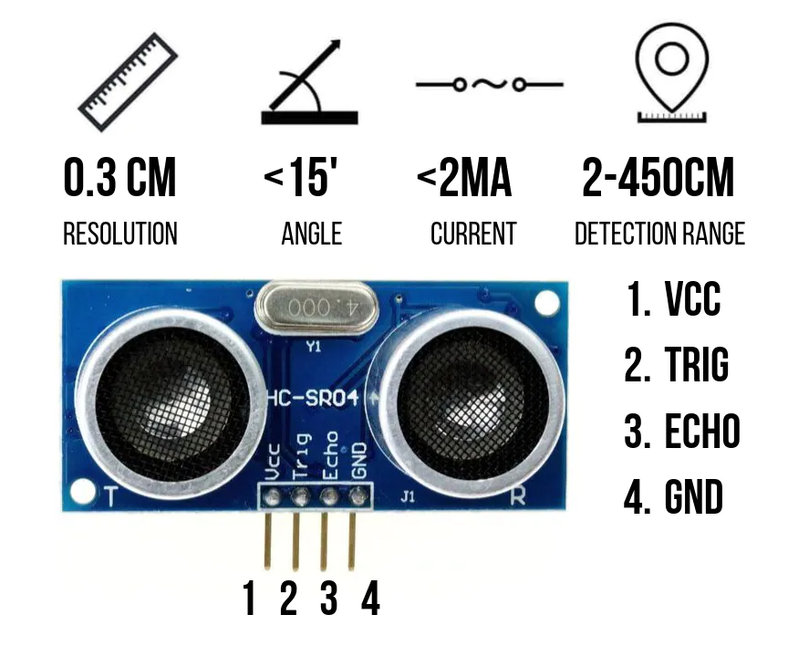
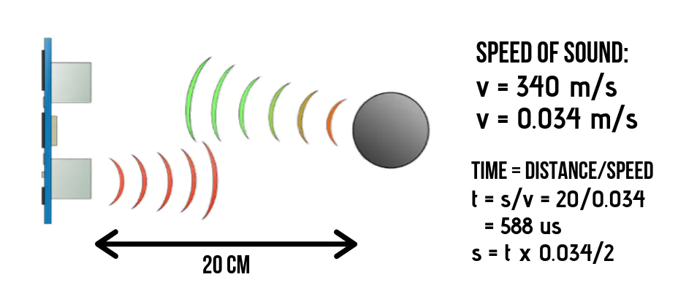
Sensor ultrasónico HC-SR04
Puerto Serie
Velocidad del aire (340 m/s)
Construye un sensor de proximidad

Slide 16
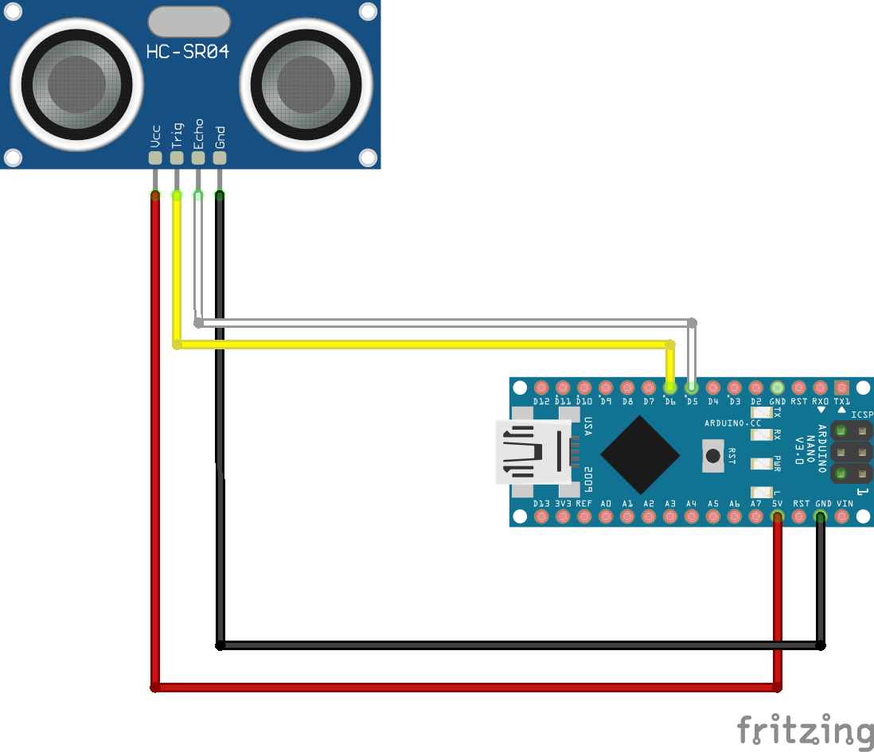
Sensor ultrasónico HC-SR04
Puerto Serie
Velocidad del aire (340 m/s)
Construye un sensor de proximidad

Slide 17
Alarma de proximidad LED
04
Construye un sensor de proximidad
Notes:
Portada con foto

Slide 18
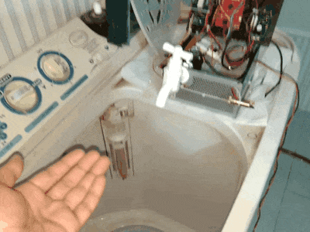
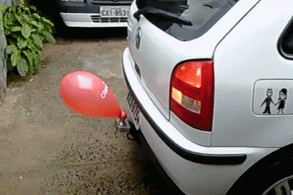
Alarma de proximidad LED
Condicional “If”
Salidas digitales
Salidas analógicas
Construye un sensor de proximidad

Slide 19
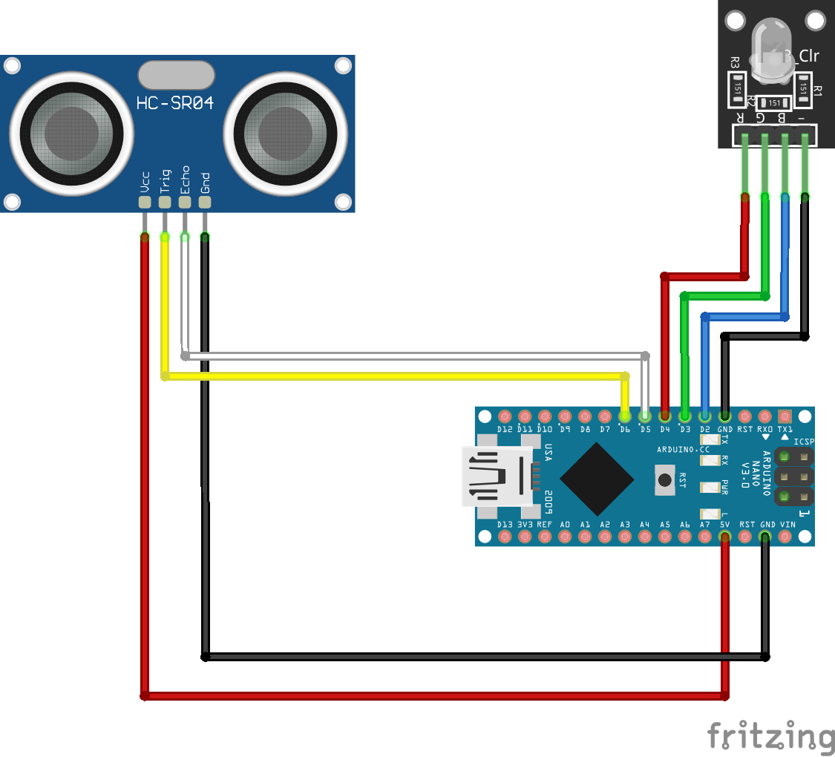
Alarma de proximidad LED
Condicional “If”
Salidas digitales
Salidas analógicas
Construye un sensor de proximidad

Slide 20
Gracias.
Notes:
Portada con foto

